Slide 1
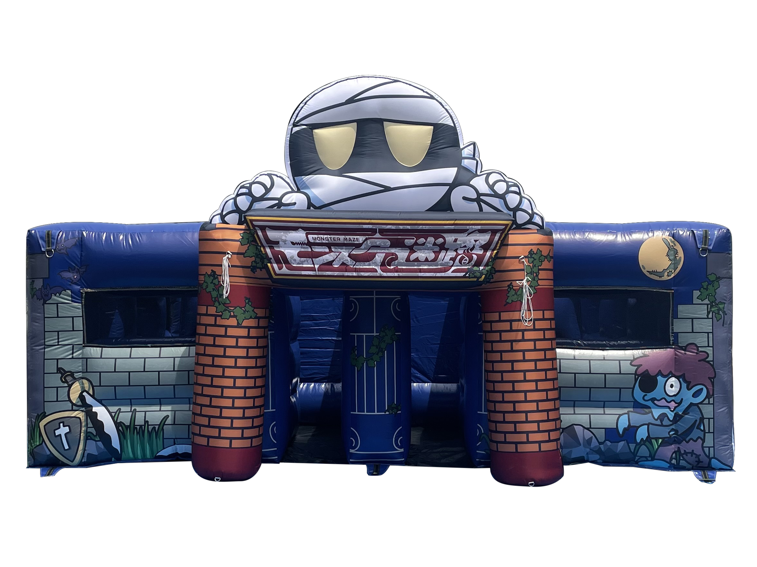
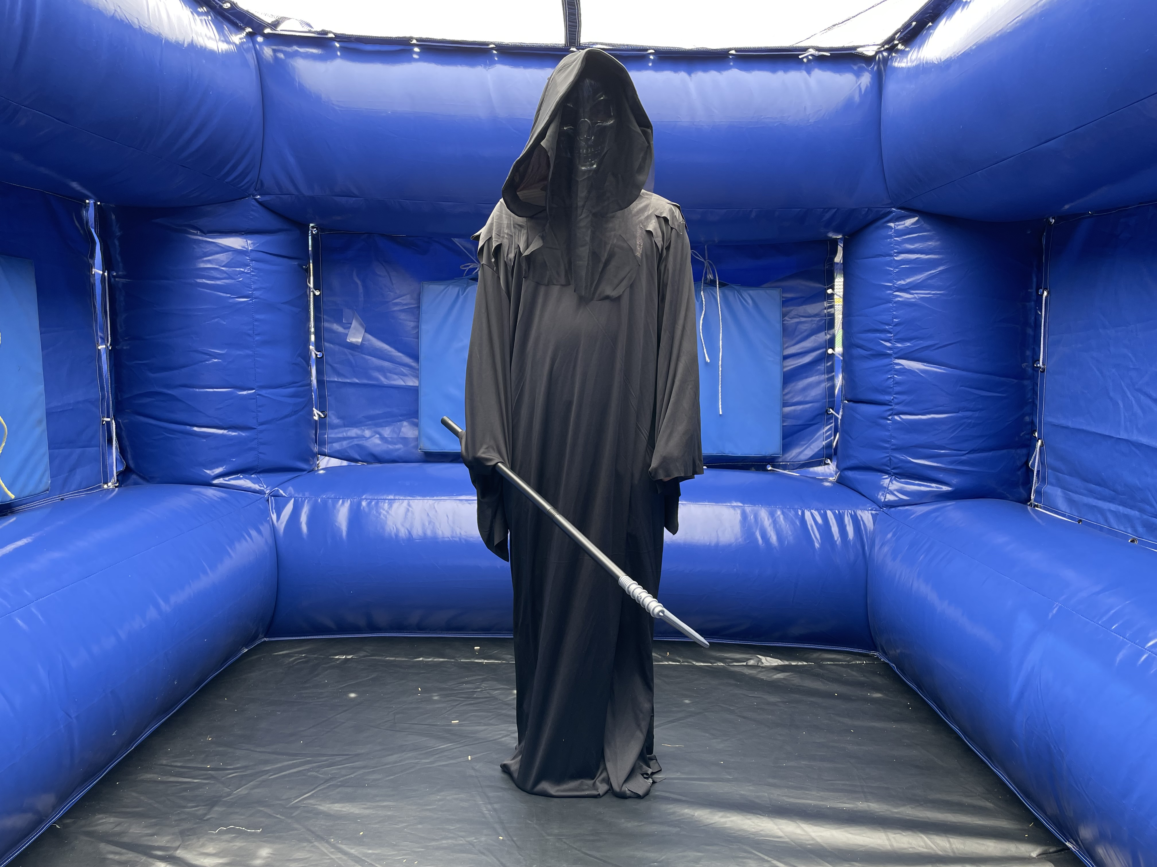
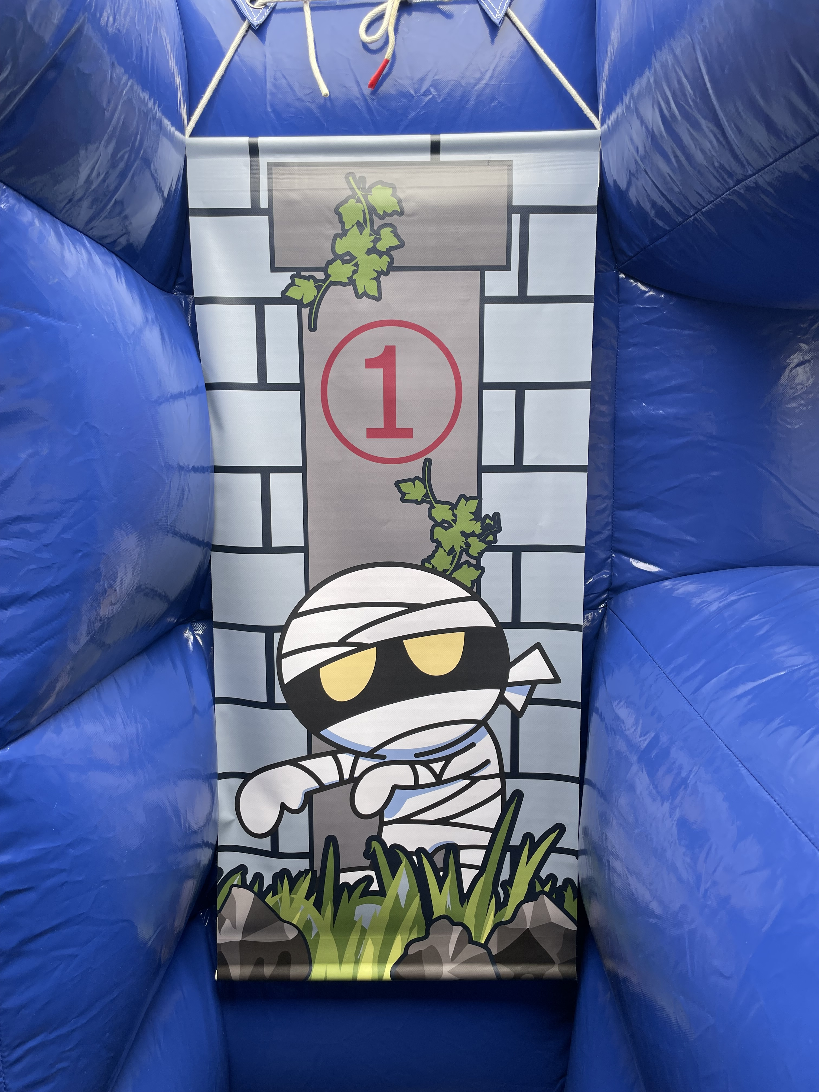
モンスター迷路
ミイラの大型迷路！
タペストリーと解答用紙を使って迷路ラリーにすることも可能です。
また、真ん中のスペースにオプションのしにがみ衣装を入れてお化け屋敷風にすることもできます。※別途料金がかかります。※スタッフはお客様でご手配ください。
内部に取り付けるタペストリーです。
しにがみです。
サイズ：W6.0×D10.0×H4.0ｍ
電源：100V15A×2回路
送風機：400W×2台
対応人員：随意
運営要員：2名
備考：景品は別途料金が必要です。

